Slide 1

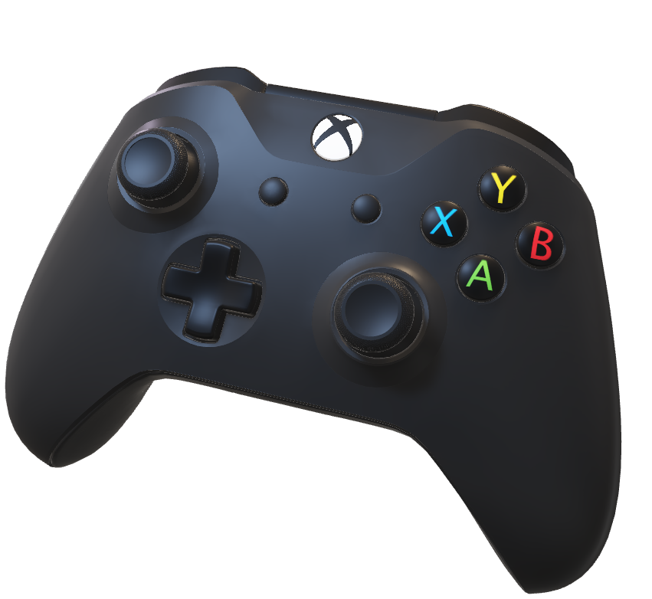
Predicción de ventas de videojuegos
Proyecto de semestre
1
Contexto del problema
2
Datos disponibles
3
Exploración del dataset
4
IA I – Universidad Icesi
Felipe Barreto - Gabriel Delgado
Modelo a utilizar

Slide 2
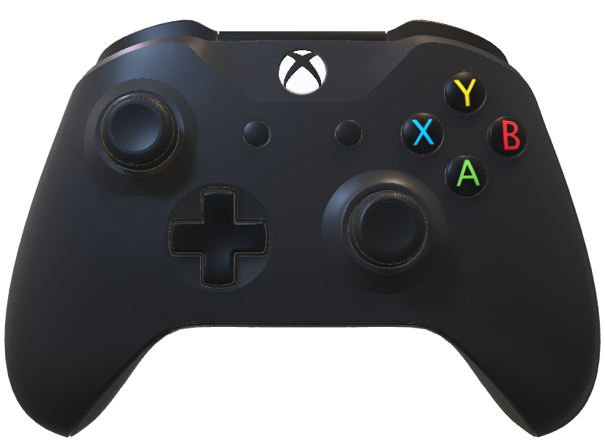
Predicción de ventas de videojuegos
Proyecto de semestre
1
Contexto del problema
2
Cada año salen miles de videojuegos. Solo en Steam, en el 2022, se contaron 10963 juegos nuevos.
Datos disponibles
Sin embargo, ¿Cuántos de estos jugamos? ¿Cuántos llegamos a conocer siquiera?
3
Exploración del dataset
¿Qué hace al éxito de un juego?
¿Podemos predecir su éxito a partir de sus características?
4
Modelo a utilizar
IA I – Universidad Icesi
Felipe Barreto - Gabriel Delgado

Slide 3


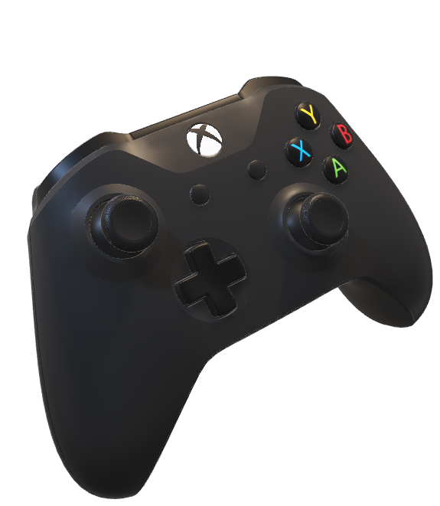
índice
Predicción de ventas de videojuegos
1
Proyecto de semestre
índice
Contexto del problema
Los videojuegos se han convertido en una forma de entretenimiento masivo que abarca todas las edades y culturas, y su impacto en la industria del entretenimiento ha superado a la música y al cine en términos de ingresos.
2
Datos disponibles
3
Exploración del dataset
4
Modelo a utilizar
IA I – Universidad Icesi
Felipe Barreto - Gabriel Delgado

Slide 4
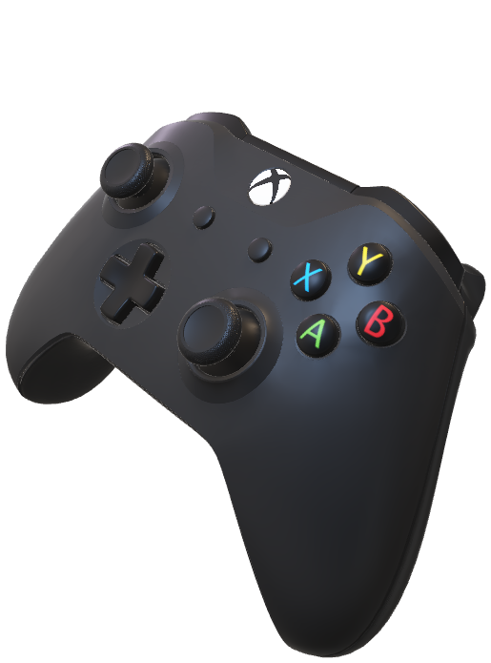
índice
Predicción de ventas de videojuegos
1
Proyecto de semestre
índice
Contexto del problema
Los videojuegos generaron 175 mil millones de dólares en 2020
2
Datos disponibles
Solo en Steam, en 2022, se añadieron 10963 juegos nuevos
En EEUU, el 70% de los hogares tiene al menos un jugador habitual
3
Exploración del dataset
Sus juegos más vendidos superan los 100 millones de copias
4
Modelo a utilizar
IA I – Universidad Icesi
Felipe Barreto - Gabriel Delgado

Slide 5

Predicción de ventas de videojuegos
Proyecto de semestre
índice
1
Contexto del problema
2
Datos disponibles
3
Exploración del dataset
4
Modelo a utilizar
IA I – Universidad Icesi
Felipe Barreto - Gabriel Delgado

Slide 6


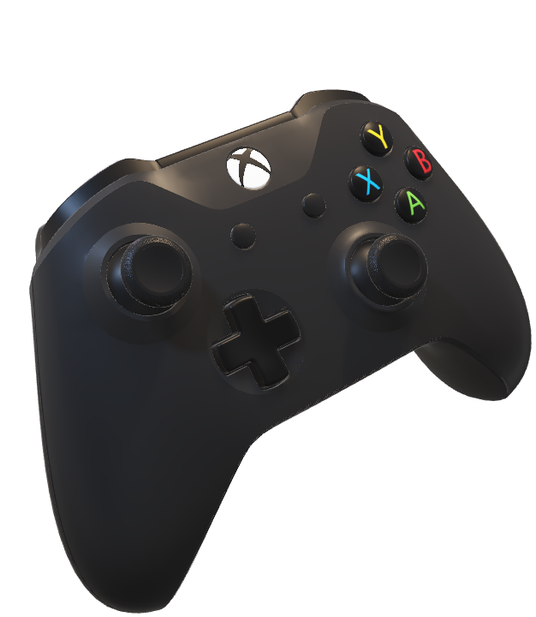
índice
Predicción de ventas de videojuegos
1
2
Proyecto de semestre
Contexto del problema
Datos disponibles
Variables más importantes
Platform, Year, Genre, Publisher, Global_Sales
Variables menos importantes
3
Rank, Name, NA_Sales, EU_Sales, JP_Sales, Other_Sales
Exploración del dataset
4
Modelo a utilizar
IA I – Universidad Icesi
Felipe Barreto - Gabriel Delgado

Slide 7

índice
Predicción de ventas de videojuegos
1
Preguntas de interés
Proyecto de semestre
1
Contexto del problema
2
¿Qué hace al éxito de un juego?
Datos disponibles
2
3
Podemos predecir su éxito a partir de sus características?
Exploración del dataset
4
Modelo a utilizar
IA I – Universidad Icesi
Felipe Barreto - Gabriel Delgado

Slide 8
Proyecto de semestre
Predicción de ventas de videojuegos
índice
1
Contexto del problema
2
Datos disponibles
3
Exploración del dataset
4
Modelo a utilizar
IA I – Universidad Icesi
Felipe Barreto - Gabriel Delgado

Slide 9
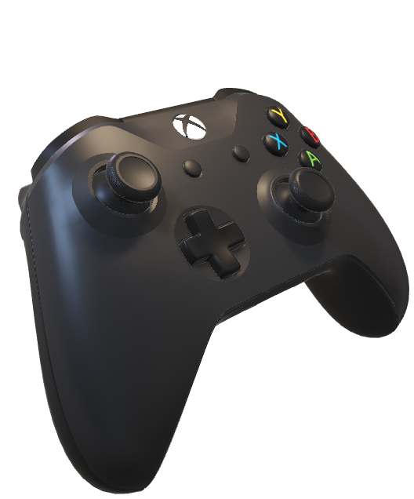
índice
Predicción de ventas de videojuegos
1
3
Proyecto de semestre
Contexto del problema
Exploración del dataset
2
Datos disponibles
Tiene 16.598 filas y 11 columnas
Tiene 12 géneros únicos de videojuegos
Las únicas variables con valores nulos son el “Year” y “Publisher”
4
Modelo a utilizar
IA I – Universidad Icesi
Felipe Barreto - Gabriel Delgado

Slide 10
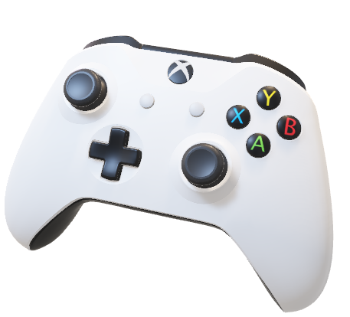
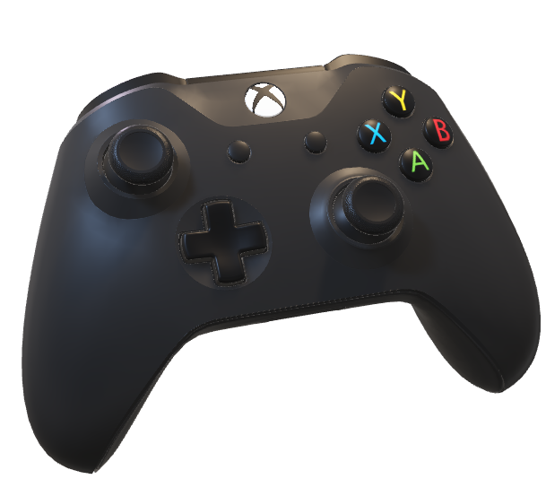
3
Exploración del dataset
índice
Predicción de ventas de videojuegos
1
Valores Nulos
Proyecto de semestre
Contexto del problema
Variables sin valores nulos
2
Rank, Name, Platform, Genre, NA_Sales, EU_Sales, JP_Sales, Other_Sales, Global_Sales
Datos disponibles
Variables con valores nulos
Year: 271 nulos
Publisher: 58 nulos
4
Modelo a utilizar
IA I – Universidad Icesi
Felipe Barreto - Gabriel Delgado

Slide 11
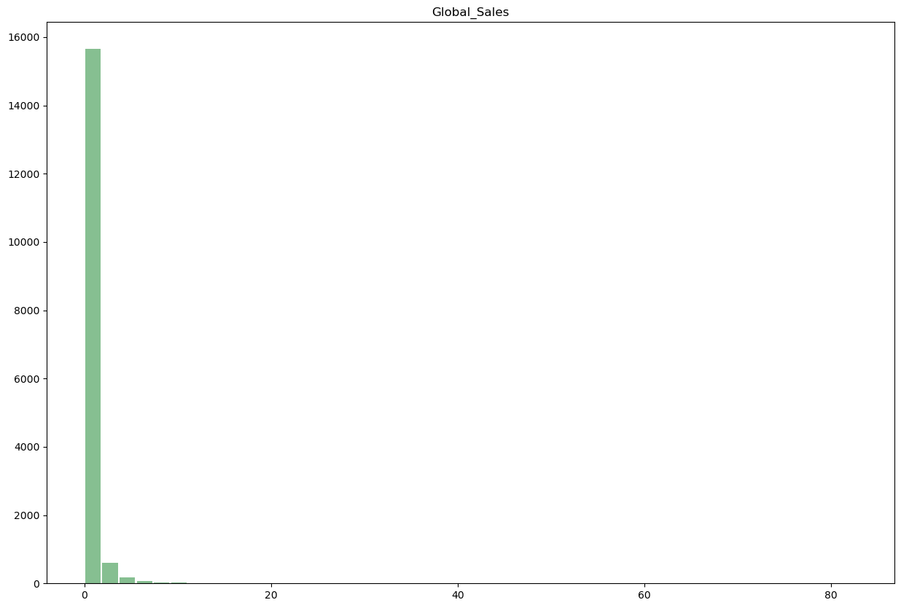
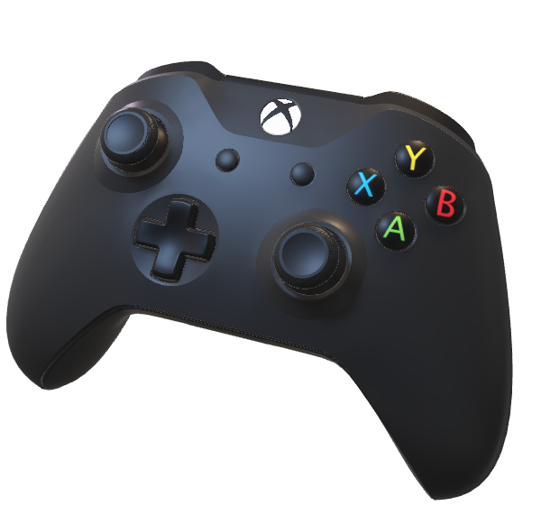
3
Exploración del dataset
índice
Predicción de ventas de videojuegos
Variable Objetivo
1
Proyecto de semestre
Contexto del problema
2
Datos disponibles
Se aprecia un desbalance muy significativo en la variable Global_Sales
4
Modelo a utilizar
IA I – Universidad Icesi
Felipe Barreto - Gabriel Delgado

Slide 12
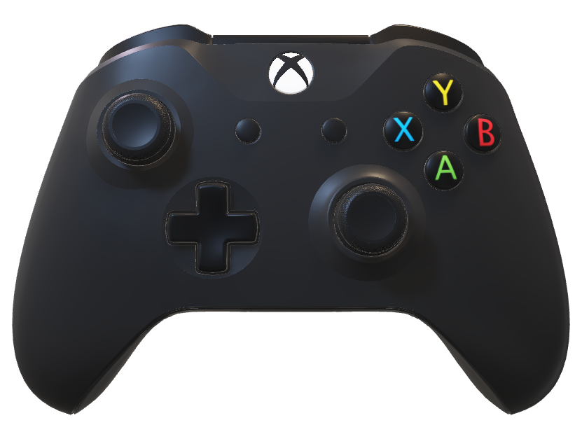
Proyecto de semestre
Predicción de ventas de videojuegos
índice
1
Contexto del problema
2
Datos disponibles
3
Exploración del dataset
4
Modelo a utilizar
IA I – Universidad Icesi
Felipe Barreto - Gabriel Delgado

Slide 13


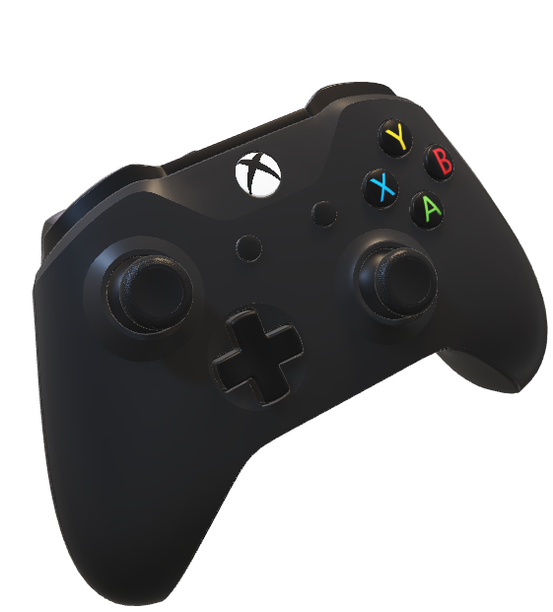
índice
4
5
Modelo a utilizar
Modelos aplicados
Podemos optar por un modelo de regresión si buscamos predecir las ventas globales
También, podemos optar por un modelo de clasificación, si queremos clasificarlos en un genero dado sus características
IA I – Universidad Icesi
Felipe Barreto - Gabriel Delgado

Slide 14

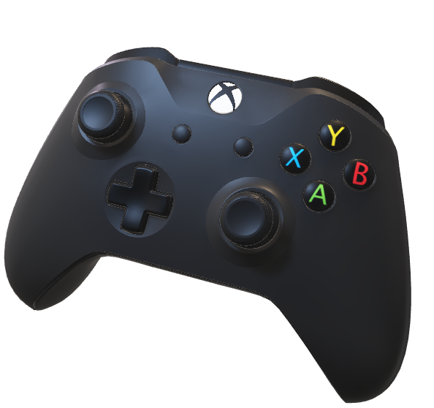
índice
5
Modelos aplicados
Bayesian Ridge
Ridge Regression
Lasso Regression
IA I – Universidad Icesi
Felipe Barreto - Gabriel Delgado

Slide 15
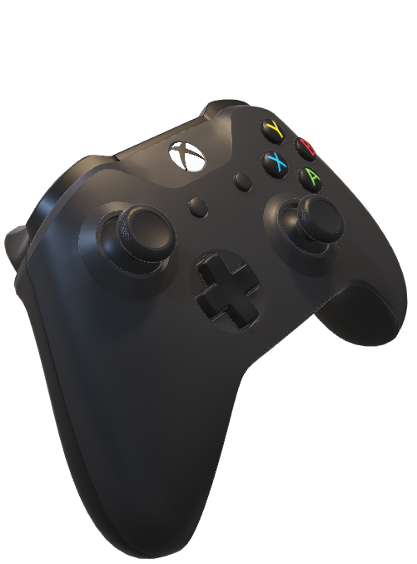
índice
5
Link colab
https://colab.research.google.com/drive/1WDCOT2WpnOwXXhQt7o7sbChEXVyoYpmy?usp=sharing
IA I – Universidad Icesi
Felipe Barreto - Gabriel Delgado

Slide 16
índice
GRACIAS
Por su atención
IA I – Universidad Icesi
Felipe Barreto - Gabriel Delgado

